Slide 1
.NET多线程
分享人：黄泽鹏

Slide 2


01
多线程的优缺点
02
使用多线程的方式
03
每种方式之间的异同
04
线程使用与各自特点
05
线程池是如何管理线程的
06
异步
07
FCL中线程安全的对象

Slide 3





01
使用多线程的优缺点

Slide 4
使用多线程的优缺点
优点
缺点
1、并发处理，提高程序性能
2、提高程序响应性
3、一个线程卡死不会影响到其它线程，提高程序可靠性
1、创建和销毁线程需要非常大的开销
内存
线程内核对象
线程环境块
用户模式栈
内核模式栈
执行进程里每个DLL的方法
2、上下文切换
3、影响垃圾回收的速度

Slide 5
02
使用多线程的方式

Slide 6
使用多线程的方式
专用线程
Thread
BackgroundWorker
线程池
ThreadPool
Task
Parallel
PLINQ
异步async&await
异步委托

Slide 7
03
每种方式之间的异同

Slide 8
Thread与线程池方式之间的异同
共同点
1）、都是使用操作系统线程
不同点
1）、前者支持创建前台线程，后者都是后台线程
2）、前者可以设置线程优先级，后者也可以通过修改线程池属性来设置线程优先级，
但一般不推荐这么做
3）、前者需要开发者自己管理，后者由线程池管理

Slide 9
04
线程使用与各自特点

Slide 10
线程使用与各自特点
Thread
使用
Thread thread = new Thread(worker);
thread.Name = “myThread”; //设置线程名字
thread. IsBackground = true; //设置为后台线程
thread.Start();
注意
1、默认为前台线程
2、调用 Start() 才会创建实际的线程

Slide 11
线程使用与各自特点
ThreadPool
使用
ThreadPool.QueueUserWorkItem(ThreadProc);
注意
1、无法等待，只能通过回调获取结果
2、可协助式取消
3、如果回调方法抛出未处理异常，可能导致进程结束，可以在回调里写 try-catch

Slide 12
线程使用与各自特点
Task
使用
Task.Run();
Task.Factory.StartNew();
new Task().Start();
注意
1、可等待获取结果
2、可协助式取消
3、延续任务
4、可添加子任务
5、支持任务工厂，创建一组配置相同的Task对象

Slide 13
线程使用与各自特点
Parallel
Parallel.ForEach();
Parallel.For();
注意
1、并行计算，内部也是使用Task
2、如果每个任务的运行时间特别短，不一定适合用并行，因为创建并行Task需要开销
3、可设置最大并发线程数
PLINQ
list.AsParallel()….
注意
1、内部也是使用了Task
2、并行LINQ，会尽可能利用所有CPU进行计算

Slide 14
线程使用与各自特点
异步委托
使用
public delegate string MyDelegate(string name);
var myDelegate = new MyDelegate(DelegateFunc);
var iResult= myDelegate.BeginInvoke("Olive", null, null);
var result = myDelegate.EndInvoke(iResult);
注意
1、可以通过循环判断状态、等待、回调的方式处理结果
2、个人感觉这种实现方式已经比较老了，不推荐使用

Slide 15
线程方式如何选择
Thread 与 线程池
需要前台线程、设置优先级、任务长时间运行的使用Thread，其它的推荐用线程池
线程池
1、如果不需要使用到Task的功能，如等待结果、延续任务、子任务等，则使用 ThreadPool 会有更好的资源利用率。因为创建一个Task对象开销大
2、需要并行处理多个数据项的，使用 Parallel，一般情况下，它会比我们自己创建 Task[] 性能更加好
3、需要并行计算一组数据的，使用 PLINQ

Slide 16
05
线程池是如何管理线程的

Slide 17
线程池如何管理线程与调度任务
工作线程本地队列
入队
全局队列FIFO
……
出队
LIFO
LIFO
LIFO
非工作线程1
非工作线程2
工作线程1
工作线程2
……
工作线程n
CLR线程池
Notes:
1、ThreadPool.QueueUserWorkItem方法和Timer类总是会将工作项放到全局队列中
2、Task：I/O线程将其放进全局队列，工作者线程将其放到本地队列

Slide 18
06
异步

Slide 19
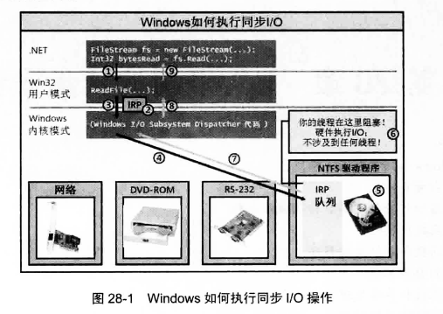
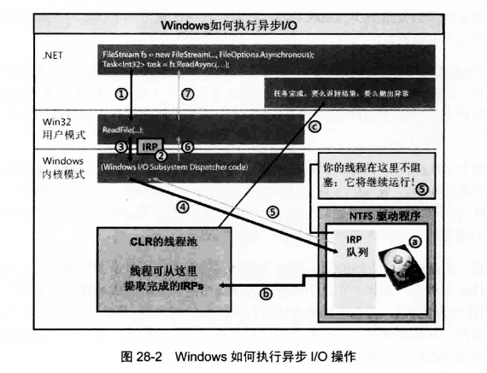
windows如何执行同步、异步IO

Slide 20
异步
async & await
特点
1、语法糖，本质上是一个状态机
2、让开发者以调用同步方法的方式调用异步方法
3、使用了 Task.ContinueWith
优点
1、使用最少的资源做更多的事
2、减少上下文切换
3、提高垃圾回收速度
注意事项
1、不要在异步方法里调用同步方法(Wait)，可能造成死锁
2、Main方法，构造器，属性访问器，事件访问器不能转为异步函数
3、不能使用 ref/out
4、不能在 catch finally unsafe 块中使用
5、不能在 await 之前获得一个支持线程所有权或递归的锁并在 await 后释放它
6、使用 ConfigureAwait(false) 可以让异步操作忽略线程同步上下文，减少死锁发生

Slide 21
07
FCL中的线程安全对象

Slide 22
FCL中的线程安全对象
1、命名空间
System.Collections.Concurrent
2、ConcurrentBag<T>
线程安全的无序集合，内部使得了链表
3、ConcurrentDictionary<T>
线程安全的字典
3、ConcurrentQueue<T>
线程安全的队列，先进先出(FIFO)集合
3、ConcurrentStack<T>
线程安全的栈，后进先出(LIFO)集合
3、BlockingCollection<T>
线程安全的提供阻塞和限制功能集合（制造者与使用者模式）

Slide 23
谢 谢

